Slide 1
Ανάλυση αντιπάλου στα Στημένα

Slide 2
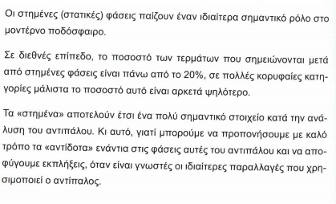
Τι είναι οι στημένες φάσεις ?

Slide 3
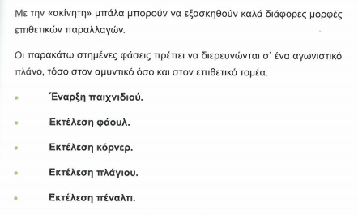
Στημένες φάσεις σε αμυντικό και επιθετικό τομέα

Slide 4
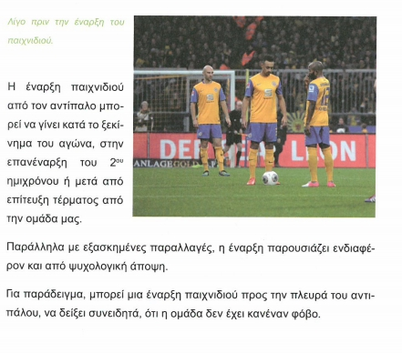
Έναρξη παιχνιδιού

Slide 5
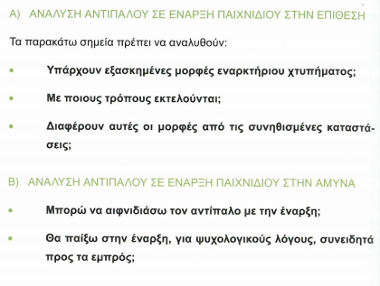

Slide 6
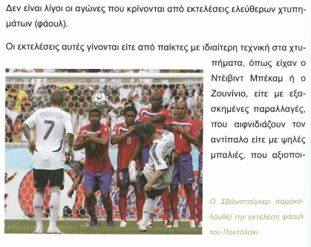
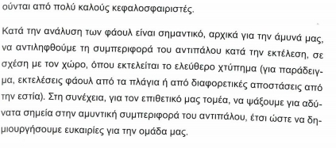
Εκτέλεση φάουλ

Slide 7
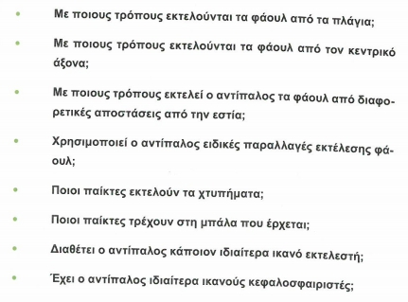
Ανάλυση αντιπάλου σε εκτέλεση φάουλ στην επίθεση

Slide 8
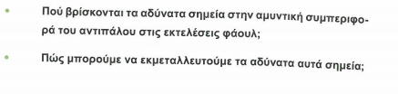
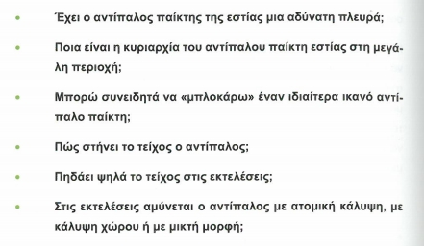
Ανάλυση αντιπάλου σε εκτέλεση φάουλ στην άμυνα

Slide 9
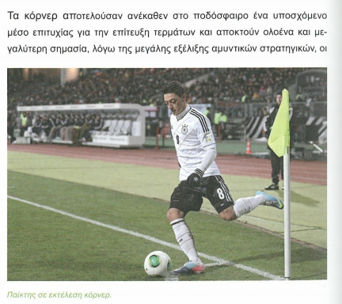
Εκτέλεση κορνερ

Slide 10
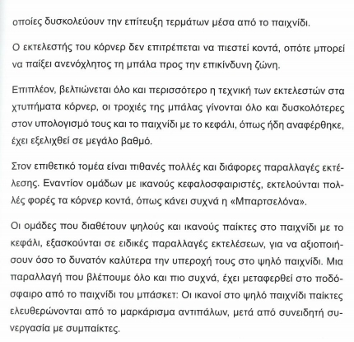
Χαρακτηριστικά του κόρνερ

Slide 11
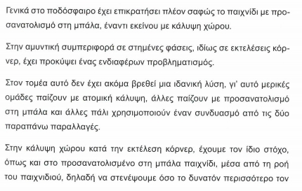
Συμπέρασμα 1.

Slide 12
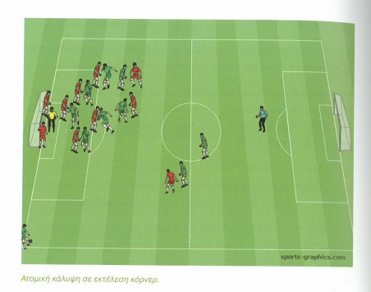
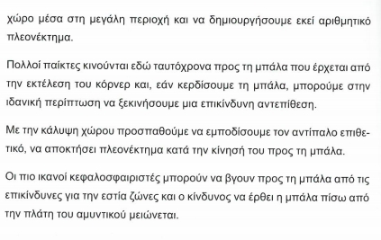
Συμπέρασμα 2.

Slide 13
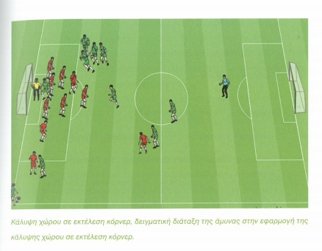

Slide 14
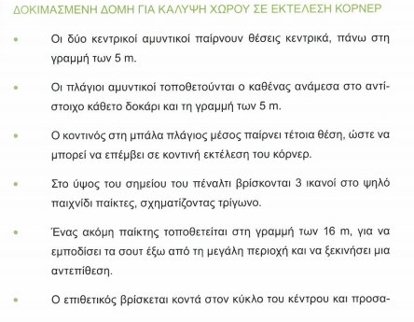

Slide 15
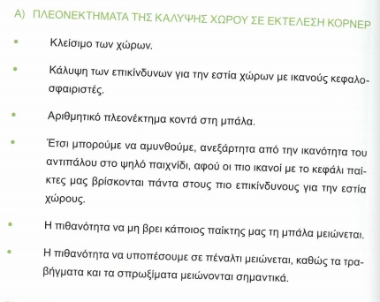

Slide 16
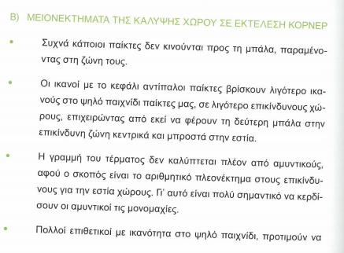
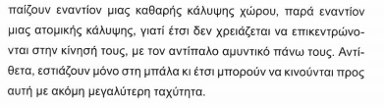

Slide 17
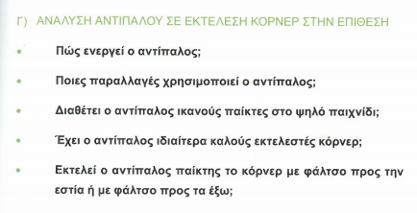

Slide 18
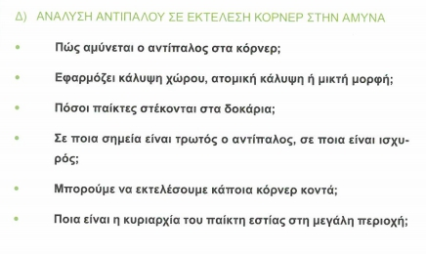

Slide 19
Ευχαριστώ για την Προσοχή σας

